Slide 1
PYTHON & COMPUTER VISION
Ngày 1: Python Fundamentals
Instructor: Nguyễn Mạnh Duy
Course Duration: 8 weeks

Slide 2
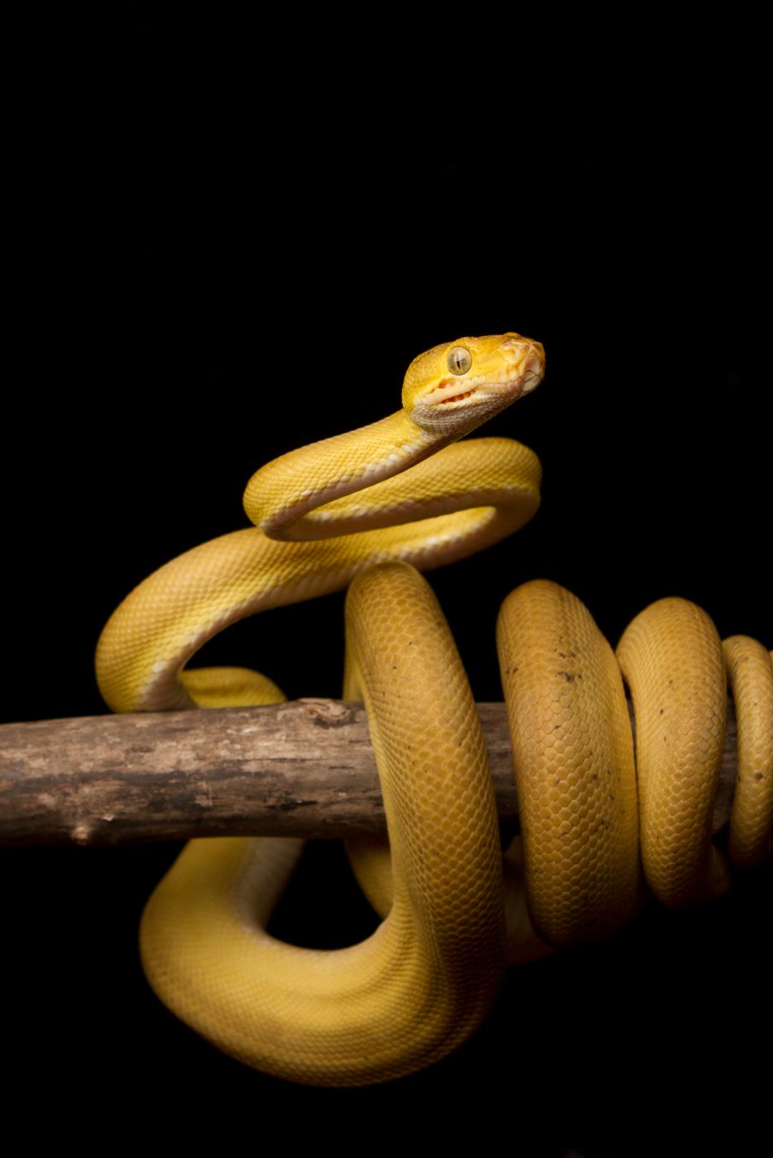
PYTHON LÀ GÌ?
🐍 Ngôn ngữ lập trình bậc cao
📝 Syntax đơn giản, dễ đọc
🚀 Được tạo bởi Guido van Rossum (1991)
🌟 "Life is short, you need Python"
Đặc điểm nổi bật:
Interpreted language
Cross-platform
Open source
Large community

Slide 3
TẠI SAO HỌC PYTHON?
💼 Ngành nghề:
Web Development (Django, Flask)
Data Science & AI
Automation & Scripting
Computer Vision
Game Development
💰 Lương cao:
Python Developer: 15-30M VND/tháng
Data Scientist: 20-40M VND/tháng
AI Engineer: 25-50M VND/tháng

Slide 4

PYTHON ĐƯỢC DÙNG Ở ĐÂU?
🏢 Công ty lớn:
Google: Search, YouTube, Gmail
Instagram: Backend infrastructure
Netflix: Recommendation system
NASA: Space exploration software
Spotify: Backend services
Uber: Dynamic pricing, routing
🔬 Lĩnh vực:
Machine Learning: TensorFlow, PyTorch
Data Analysis: Pandas, NumPy
Web: Django, Flask
Automation: Selenium, requests

Slide 5

CÀI ĐẶT PYTHON
Bước 1: Download
python.org → Download Python 3.9+
☑️ QUAN TRỌNG: "Add Python to PATH"
Bước 2: IDE
Khuyến nghị: Visual Studio Code
Extensions: Python, Pylance
Bước 3: Kiểm tra
Command Prompt: python --version
Kết quả: Python 3.9.x

Slide 6
VARIABLES (BIẾN)
🗃️ Biến = Container chứa dữ liệu
📝 Syntax: ten_bien = gia_tri
🔄 Có thể thay đổi giá trị
Ví dụ:
name = "Nguyen Van A"
age = 25
height = 1.75
is_student = True

Slide 7

QUY TẮC ĐẶT TÊN BIẾN
✅ ĐÚNG:
student_name = "An"
age2 = 20
_private_var = "secret"
CONSTANT_VALUE = 100
❌ SAI:
2age = 20 (bắt đầu bằng số)
student-name = "An" (dấu gạch ngang)
class = "Python" (từ khóa Python)
my var = "test" (có space)
💡 Best Practice: snake_case

Slide 8
KIỂU DỮ LIỆU TRONG PYTHON
🔤 String (str): "Hello", 'Python'
🔢 Integer (int): 42, -17, 0
🔢 Float (float): 3.14, -2.5, 0.0
✅ Boolean (bool): True, False
type() function:
print(type("Hello")) # <class 'str'>
print(type(42)) # <class 'int'>
print(type(3.14)) # <class 'float'>
print(type(True)) # <class 'bool'>

Slide 9
STRING - CHUỖI KÝ TỰ
Cách tạo:
Dấu nháy đơn: 'Hello Python'
Dấu nháy đôi: "Hello Python"
Triple quotes: """Nhiều dòng"""
Ví dụ:
name = "Nguyen Van A"
city = 'Ha Noi'
message = """
Xin chào!
Đây là tin nhắn
nhiều dòng
"""
Escape characters: \n, \t, \", \'

Slide 10
INTEGER - SỐ NGUYÊN
Đặc điểm:
Không có dấu thập phân
Có thể âm, dương hoặc zero
Không giới hạn kích thước
Ví dụ:
age = 25
year = 2024
temperature = -5
big_number = 1234567890123456789
Binary: 0b1010 (10 in decimal)
Octal: 0o12 (10 in decimal)
Hex: 0xA (10 in decimal)

Slide 11
FLOAT - SỐ THỰC
Đặc điểm:
Có dấu thập phân
Scientific notation: 1e5 = 100000
IEEE 754 standard
Ví dụ:
height = 1.75
price = 99.99
pi = 3.14159
scientific = 1.5e-10
⚠️ Lưu ý: Floating point precision
0.1 + 0.2 != 0.3 # False trong Python!

Slide 12
BOOLEAN - GIÁ TRỊ LOGIC
Chỉ có 2 giá trị:
True (đúng)
False (sai)
Ví dụ:
is_student = True
is_married = False
has_job = True
Falsy values:
False, 0, 0.0, "", [], {}, None
Truthy values:
True, non-zero numbers, non-empty strings

Slide 13
CHUYỂN ĐỔI KIỂU DỮ LIỆU
To String:
str(42) → "42"
str(3.14) → "3.14"
To Integer:
int("42") → 42
int(3.14) → 3 (truncate)
To Float:
float("3.14") → 3.14
float(42) → 42.0
To Boolean:
bool(1) → True
bool(0) → False
bool("") → False
bool("Hi") → True

Slide 14
SỐ HỌC VÀ PHÉP TOÁN
Basic Operations:
Addition: 5 + 3 = 8
Subtraction: 5 - 3 = 2
Multiplication: 5 * 3 = 15
Division: 5 / 3 = 1.6666...
Floor Division: 5 // 3 = 1
Modulo: 5 % 3 = 2
Power: 5 ** 3 = 125
Order of Operations (PEMDAS):
Parentheses: (2 + 3) * 4 = 20
Exponents: 2 ** 3 * 4 = 32
Multiplication/Division: 2 + 3 * 4 = 14

Slide 15
INPUT/OUTPUT
Output với print():
print("Hello World!")
print("Name:", name, "Age:", age)
print(f"Tôi tên {name}, {age} tuổi")
Input từ user:
name = input("Nhập tên: ")
age = int(input("Nhập tuổi: "))
⚠️ Lưu ý: input() luôn trả về string!
print() options:
print("A", "B", sep="-") # A-B
print("Hello", end=" ") # không xuống dòng

Slide 16
VÍ DỤ THỰC TẾ
Personal Information
name = "Nguyen Van A"
age = 25
height = 1.75
is_student = True
print(f"Tên: {name}")
print(f"Tuổi: {age}")
print(f"Chiều cao: {height}m")
print(f"Sinh viên: {is_student}")
Calculations
birth_year = 2024 - age
print(f"Năm sinh: {birth_year}")

Slide 17
CHƯƠNG TRÌNH TƯƠNG TÁC
Get user input
name = input("Tên bạn là gì? ")
age = int(input("Bạn bao nhiêu tuổi? "))
Process data
birth_year = 2024 - age
adult = age >= 18
Display results
print(f"Xin chào {name}!")
print(f"Bạn sinh năm {birth_year}")
print(f"Đã trưởng thành: {adult}")

Slide 18
LỖI THƯỜNG GẶP
NameError: name 'x' is not defined
→ Biến chưa được khai báo
TypeError: unsupported operand type(s)
→ Phép toán sai kiểu dữ liệu
ValueError: invalid literal for int()
→ Chuyển đổi sai kiểu
SyntaxError: invalid syntax
→ Sai cú pháp Python
IndentationError: expected an indented block
→ Sai thụt lề

Slide 19
TIPS DEBUG
1. Sử dụng print() để kiểm tra:
print(f"Debug: x = {x}")
print(f"Type of x: {type(x)}")
2. Đọc error message kỹ
3. Kiểm tra spelling và syntax
4. IDE highlights errors
5. Google error messages
💡 "Debugging is twice as hard as writing the code in the first place."

Slide 20
BUỔI CHIỀU: THỰC HÀNH
Setup môi trường Python
Viết chương trình đầu tiên
Thực hành Variables & Data Types
Làm bài tập Input/Output
Debug và troubleshooting
- Bài tập về nhà:
3 bài tập nhỏ
Chuẩn bị cho ngày mai

